Slide 1

ZÁKLADNÍ ŠKOLA SLOVAN, KROMĚŘÍŽ, PŘÍSPĚVKOVÁ ORGANIZACE
ZEYEROVA 3354, 767 01 KROMĚŘÍŽ
projekt v rámci vzdělávacího programu
VZDĚLÁNÍ PRO KONKURENCESCHOPNOST
ŠABLONA ČÍSLO: III/2
NÁZEV: INOVACE A ZKVALITNĚNÍ VÝUKY PROSTŘEDNICTVÍM ICT
PŘEDMĚT: Výtvarná výchova
ROČNÍK: 6. – 9. ročník
TÉMA: Cívkované náhrdelníky
AUTOR: Iveta Svobodová
DATUM VYTVOŘENÍ: 13. 1. 2012
VY_32_INOVACE_10_IS

Slide 2
Anotace
práce je určena pro žáky 2. stupně ZŠ
tématem tohoto cvičení je výroba šperků.
cíl – procvičení jemné motoriky
Pomůcky: Práce byla ověřována v 6.- 9. ročnících.
Pilotáž – žáci si touto velice jednoduchou technikou vyrobili různé dárky a ověřili si, že vše se nemusí jen koupit . Mile mě překvapilo, že tato činnost byla lákavá i pro některé chlapce.

Slide 3
Cívkované náhrdelníky
Výroba šperků s využitím staré textilní techniky

Slide 4
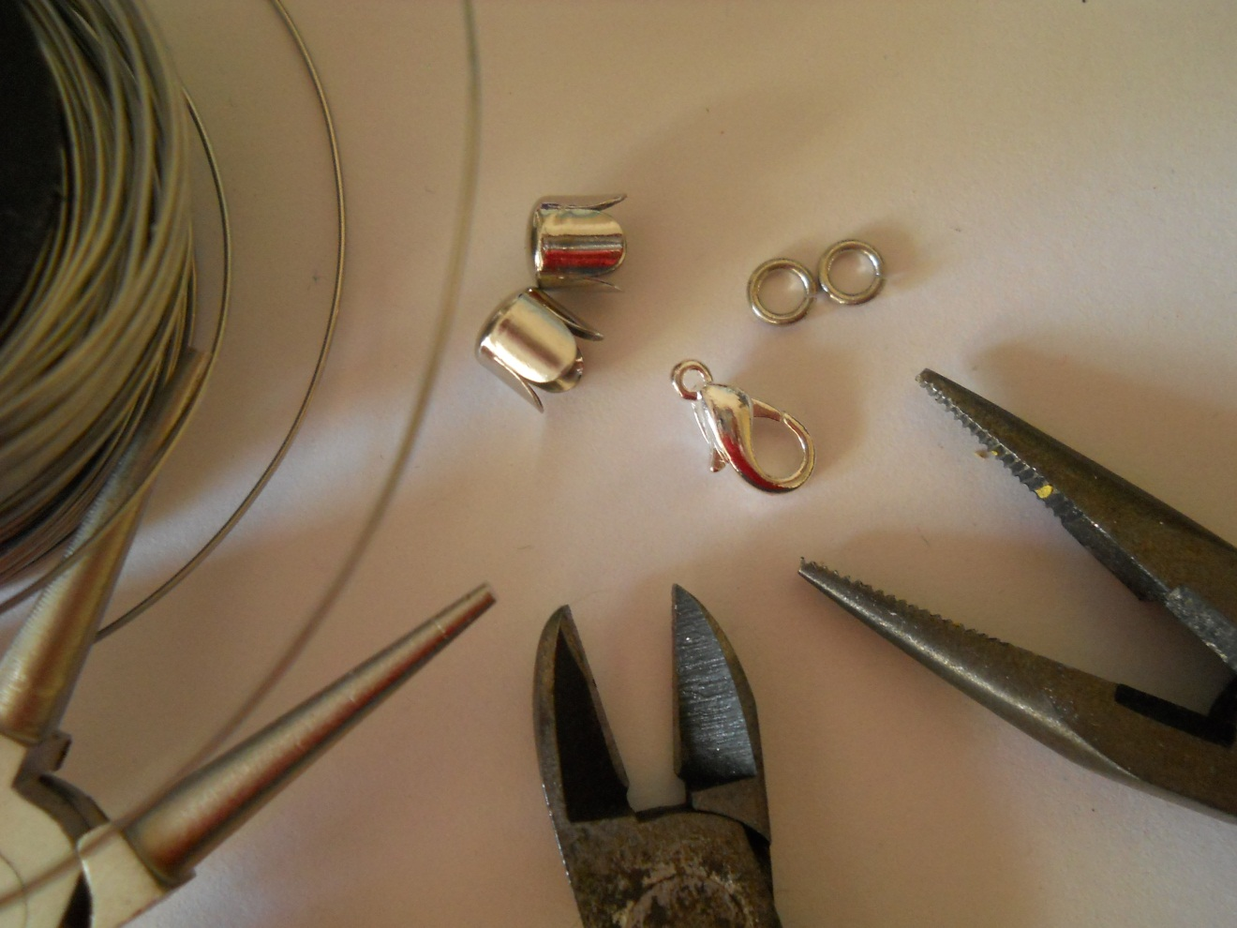
Na to, aby se dal z upletené šňůrky vyrobit náhrdelník budeme potřebovat – nerezový drát průměr 0,6mm, kleště (zleva doprava – na dělání kroužků, štípací a pomocné) a šperkařské komponenty.

Slide 5
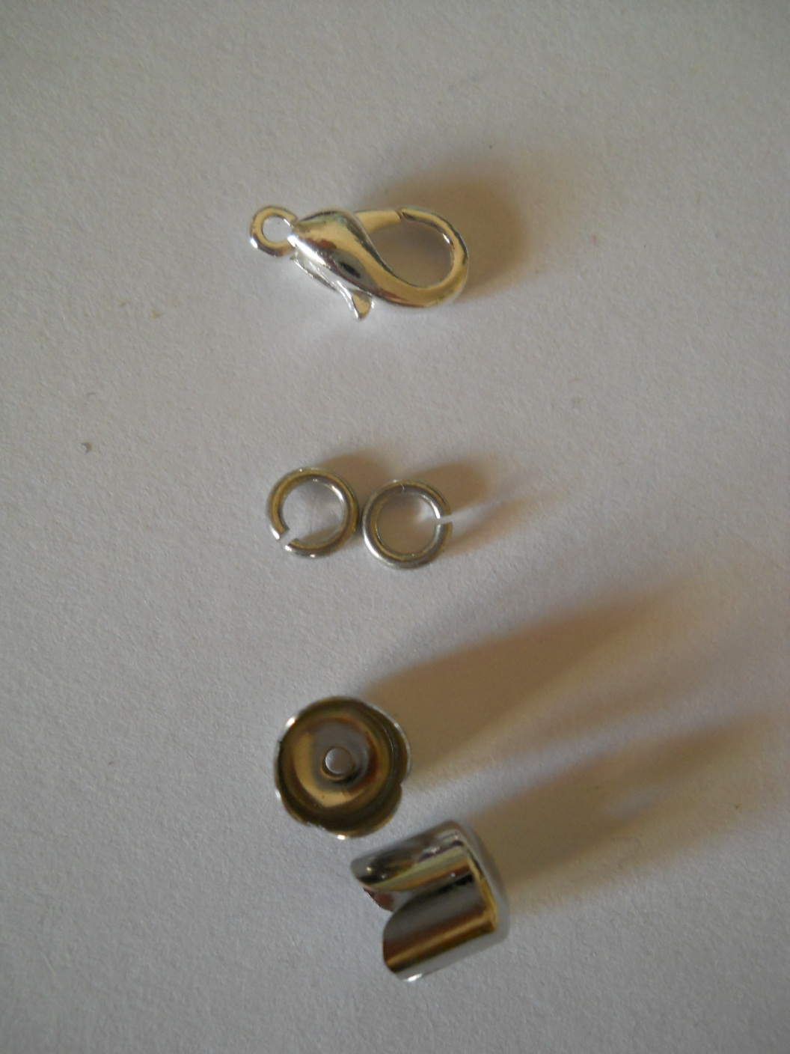
Komponenty se jmenují (odshora dolů) – karabinka, kroužky, kaplíky. Karabinku potřebujeme na jeden náhrdelník jednu, kroužky a kaplíky po dvou.

Slide 6
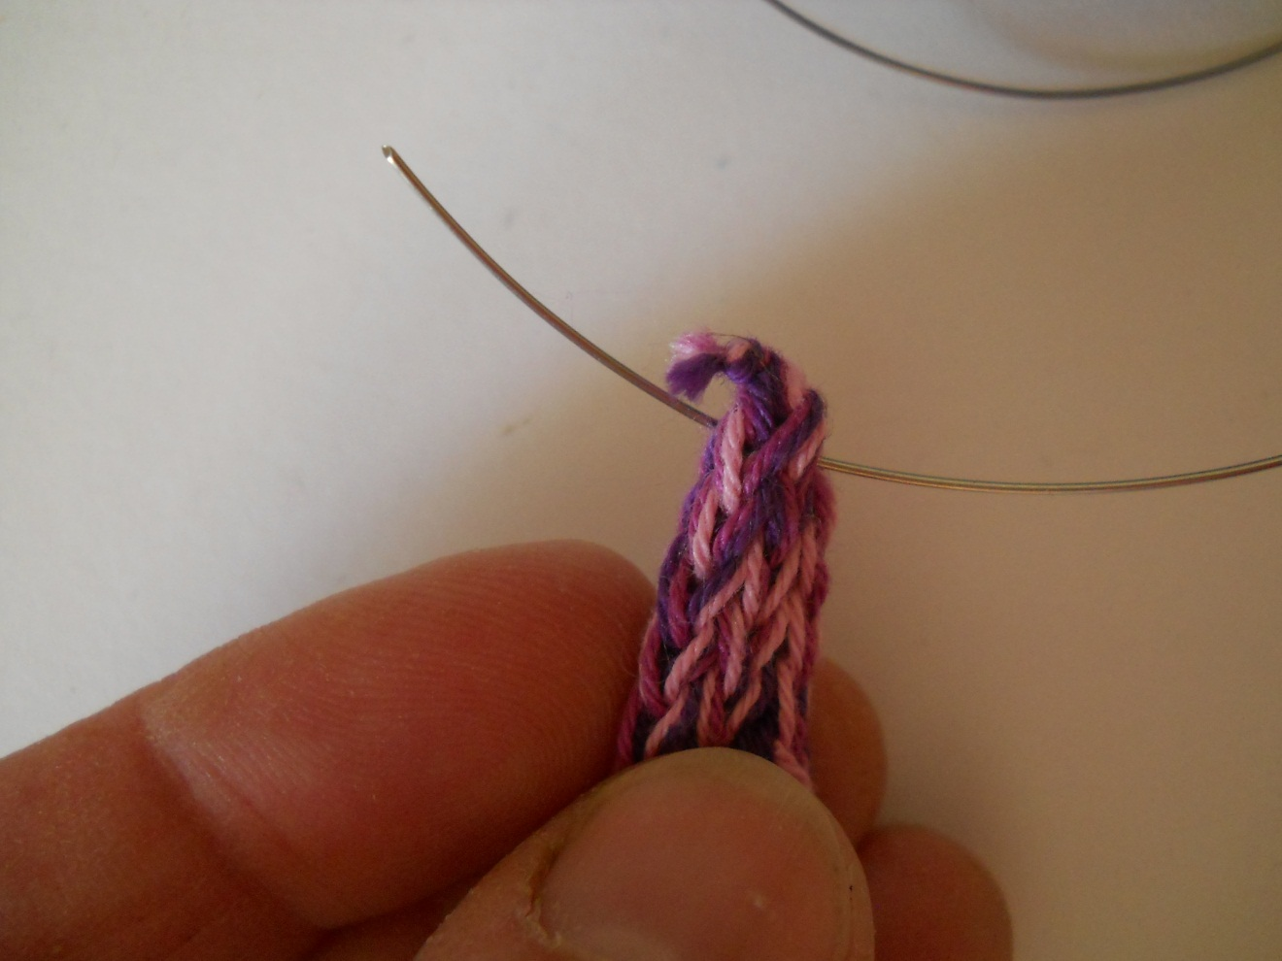
Ustřihneme si štípacími kleštěmi asi 1,5cm drátu. Ten protáhneme pod zauzlovaným koncem šňůrky.

Slide 7
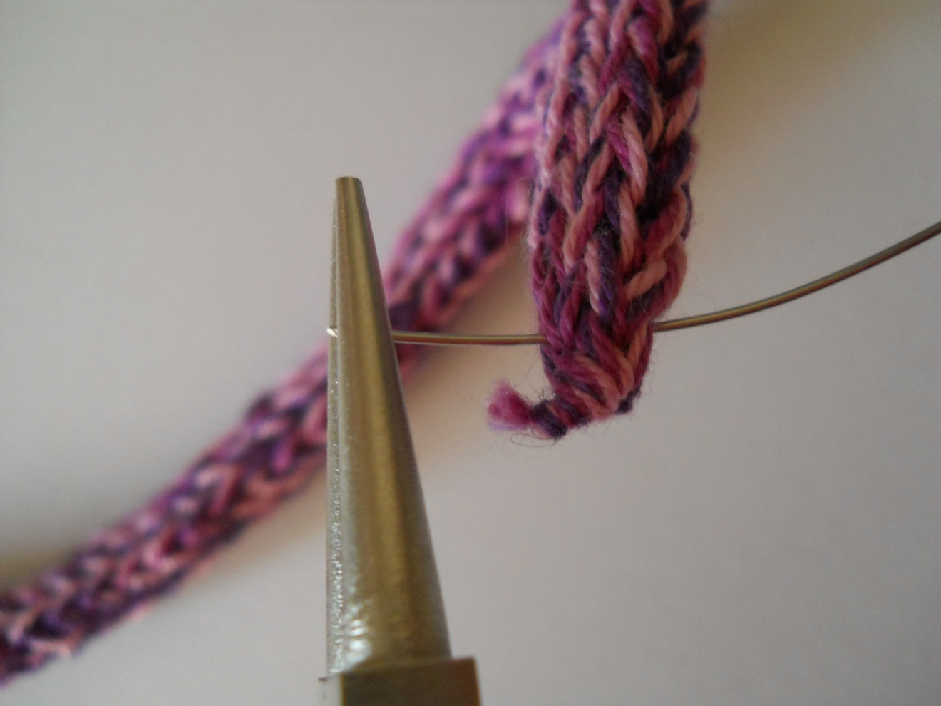
Uchopíme kleště na dělání kroužků a drát na ně natočíme tak, aby nám vzniklo kolečko.

Slide 8
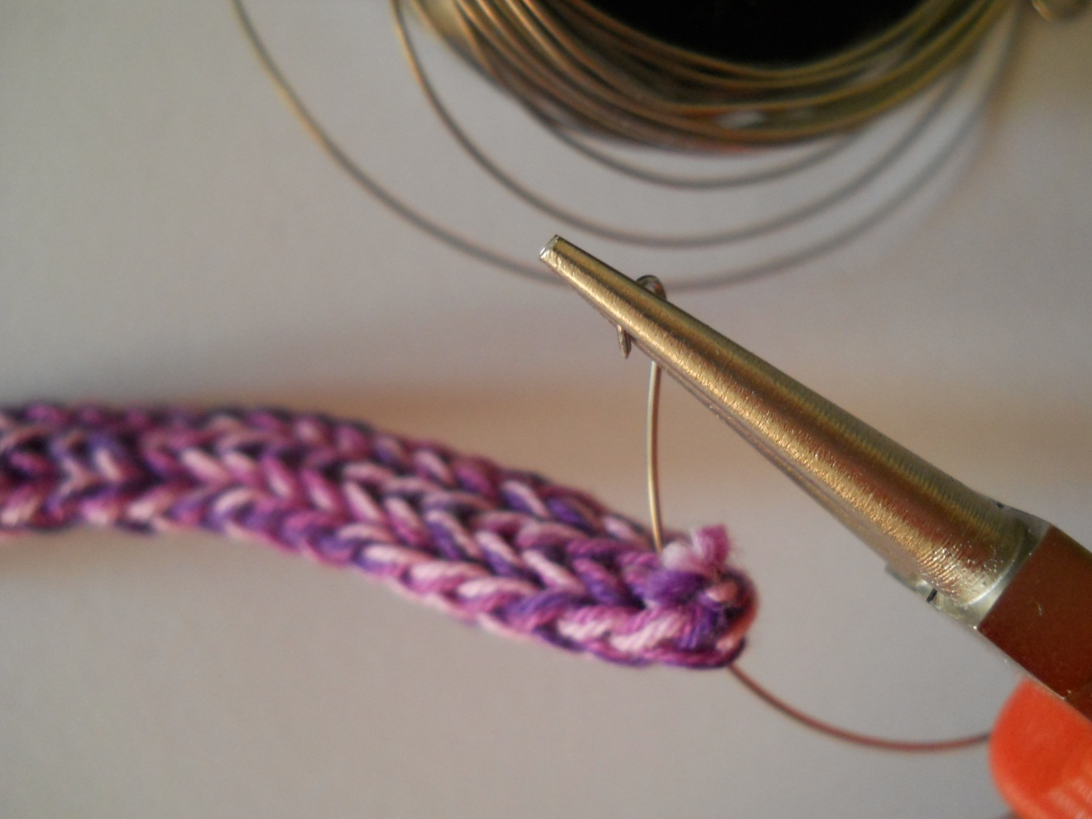
Čím blíže držadlům kroužek tvoříme, tím je kolečko větší.

Slide 9
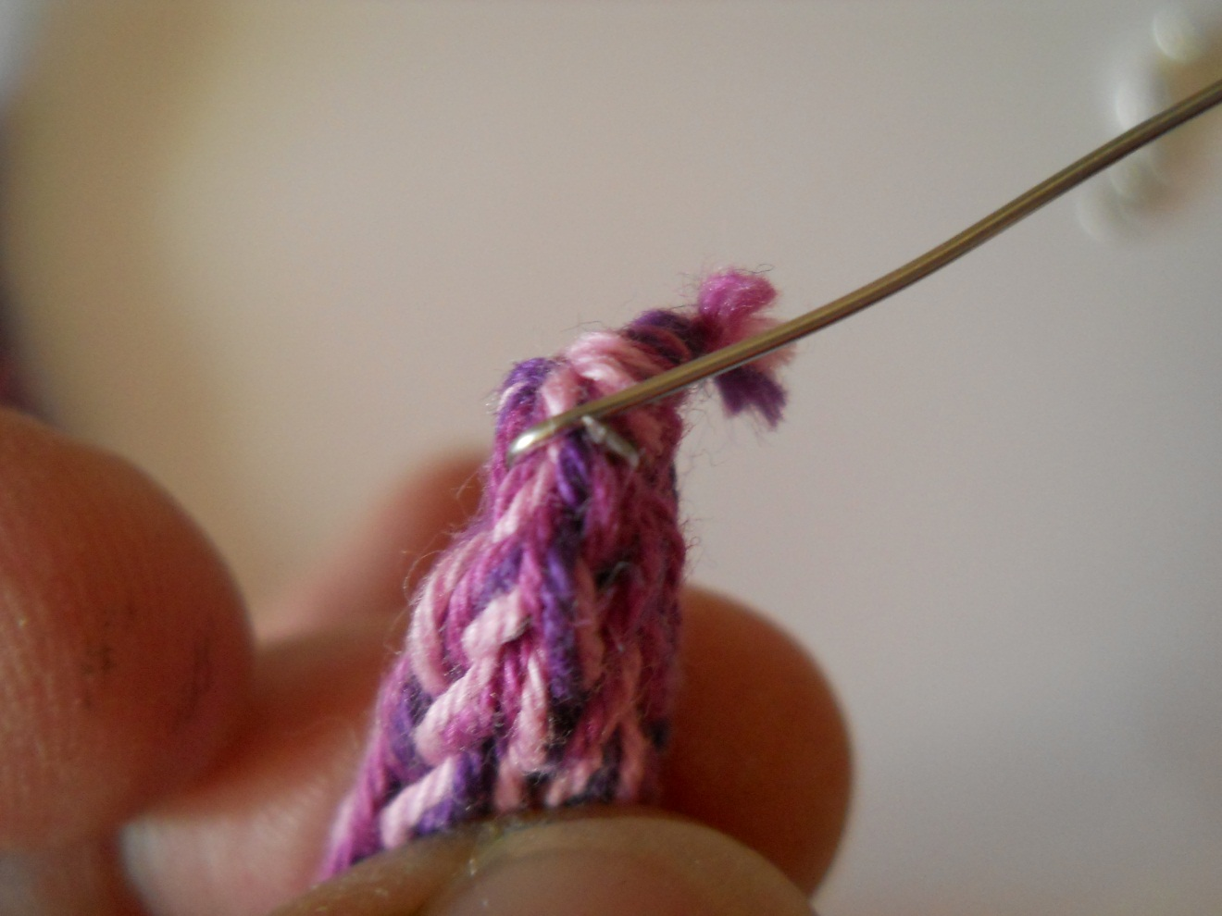
Utvořeným kolečkem obepneme konec šňůrky, aby nám neutíkal.

Slide 10
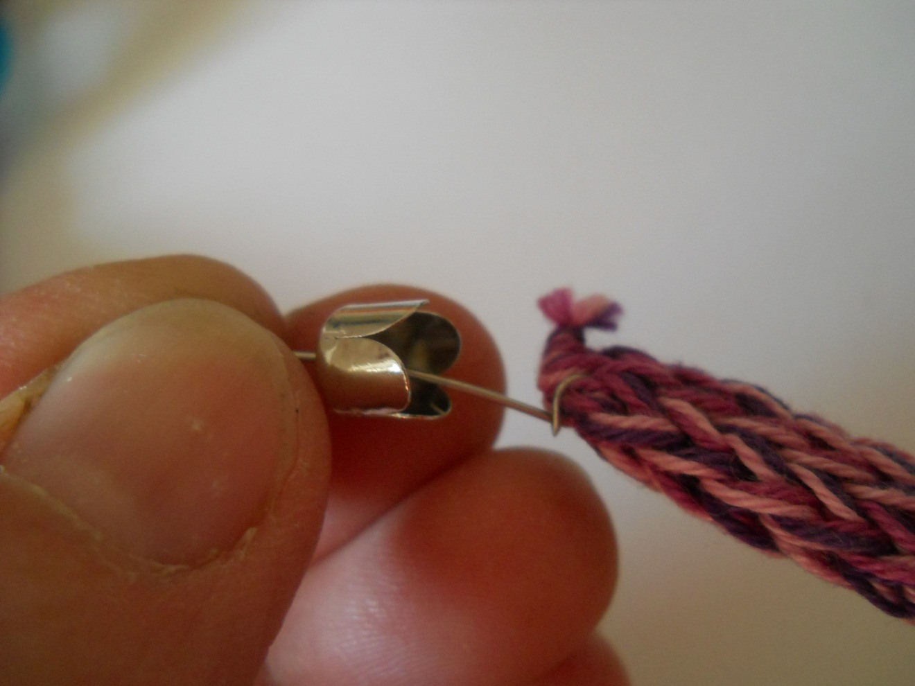
Rovný konec drátu protáhneme kaplíkem.

Slide 11
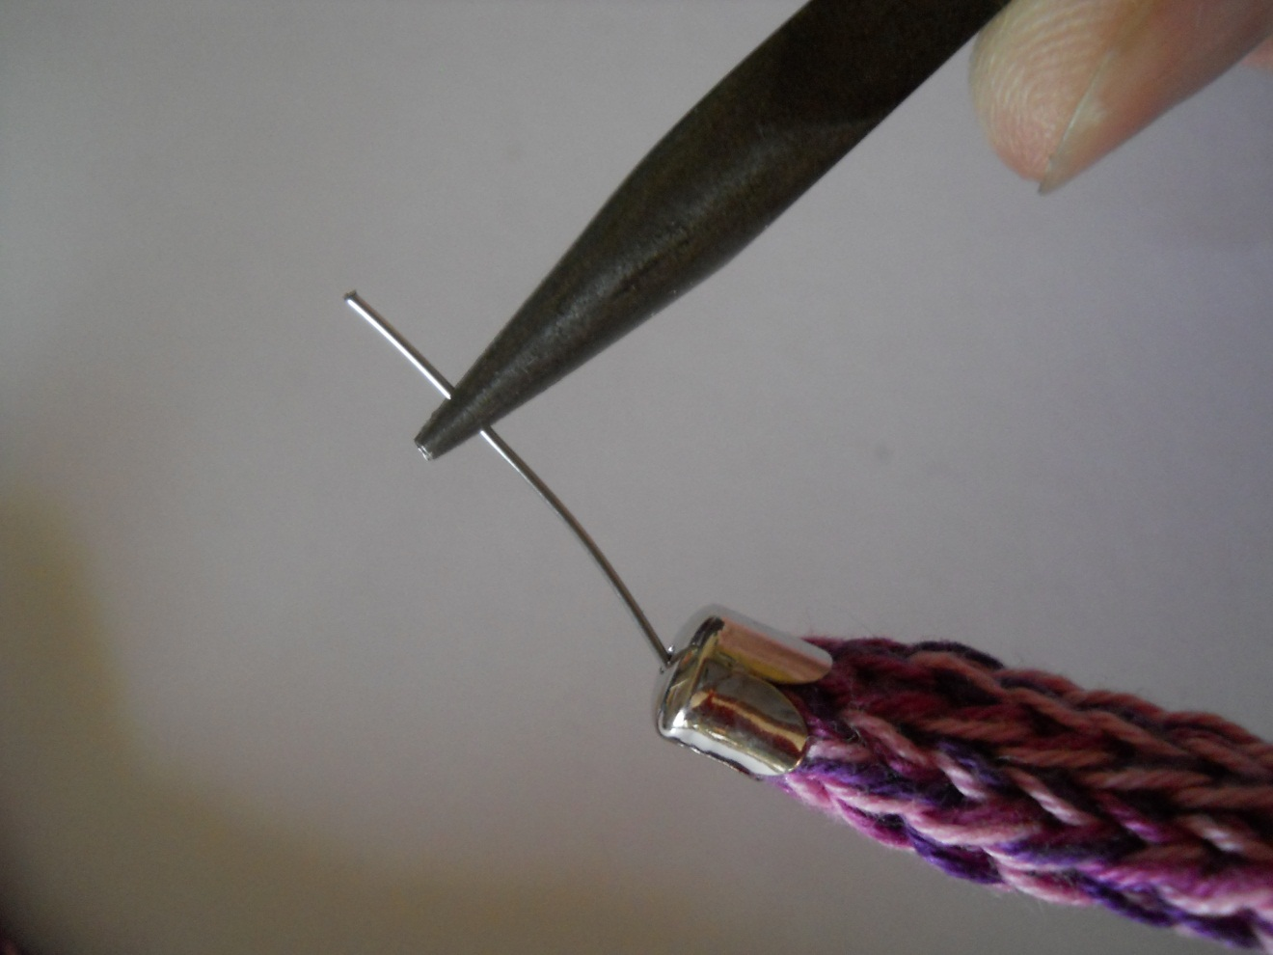
Kleštěmi drát přidržíme a pokud máme konec moc dlouhý ještě ho dostříhneme (na kolečko většinou stačí 9mm).

Slide 12
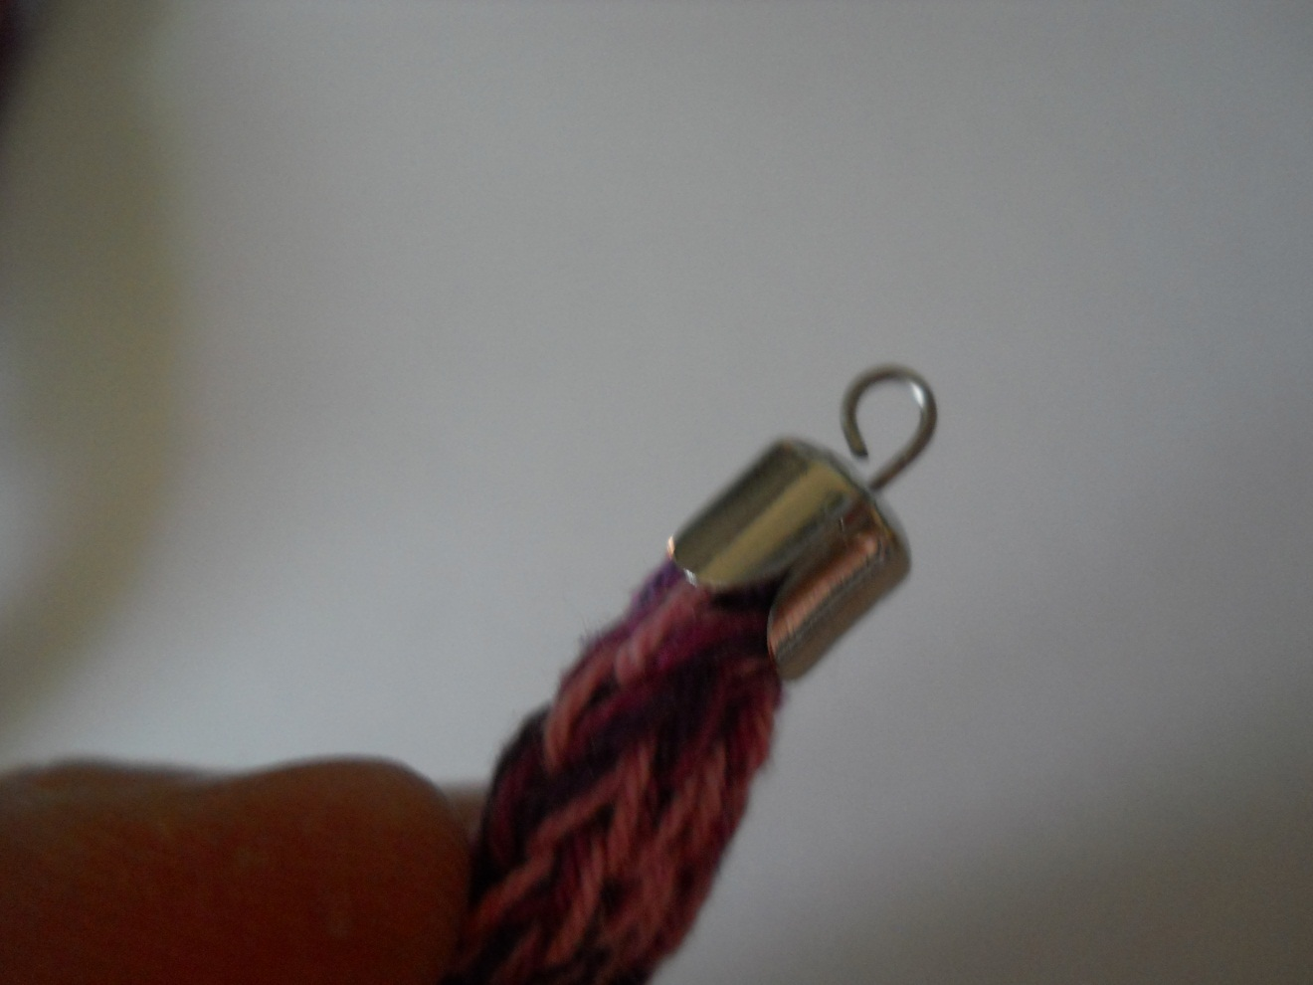
Kleštěmi uděláme kolečko, na které budeme navlékat zapínání.

Slide 13
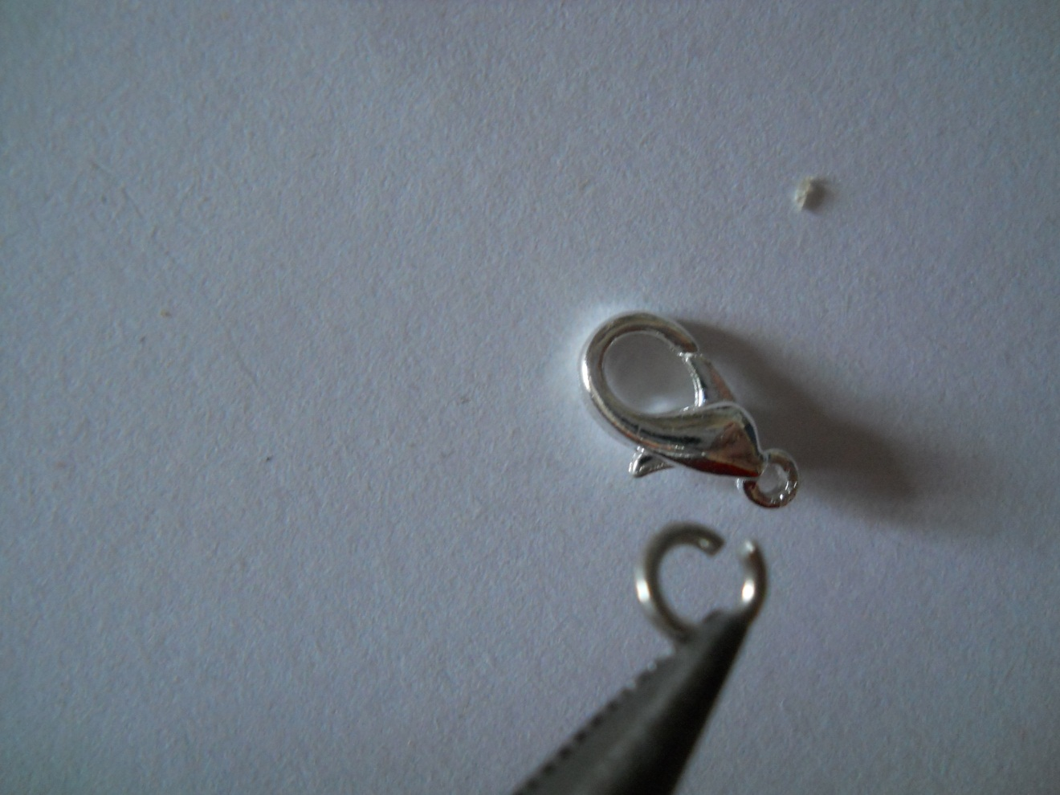
Kroužek roztáhneme do boku (aby se nedeformoval) a na něj navlékneme karabinku . Pomocnými kleštěmi kroužek uzavřeme.

Slide 14
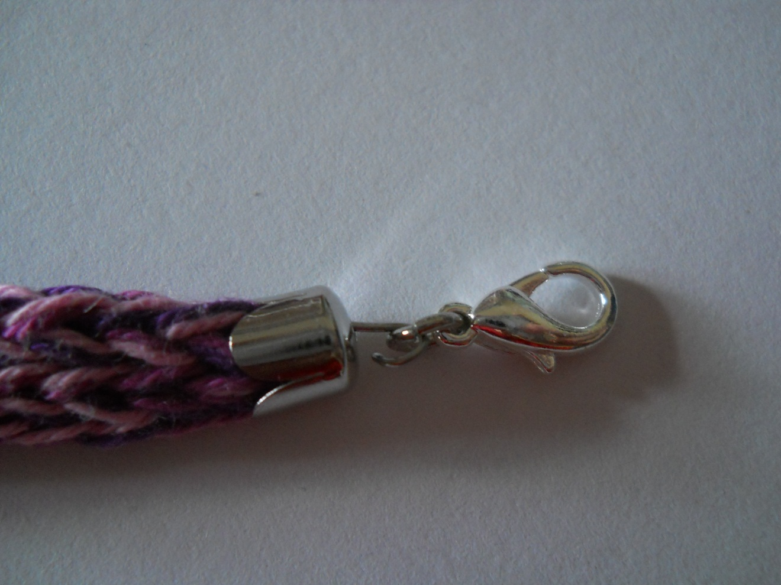
Kroužek s karabinkou navlékneme na kroužek, který jsme udělali za kaplíkem, a ten opět uzavřeme pomocnými kleštěmi.

Slide 15
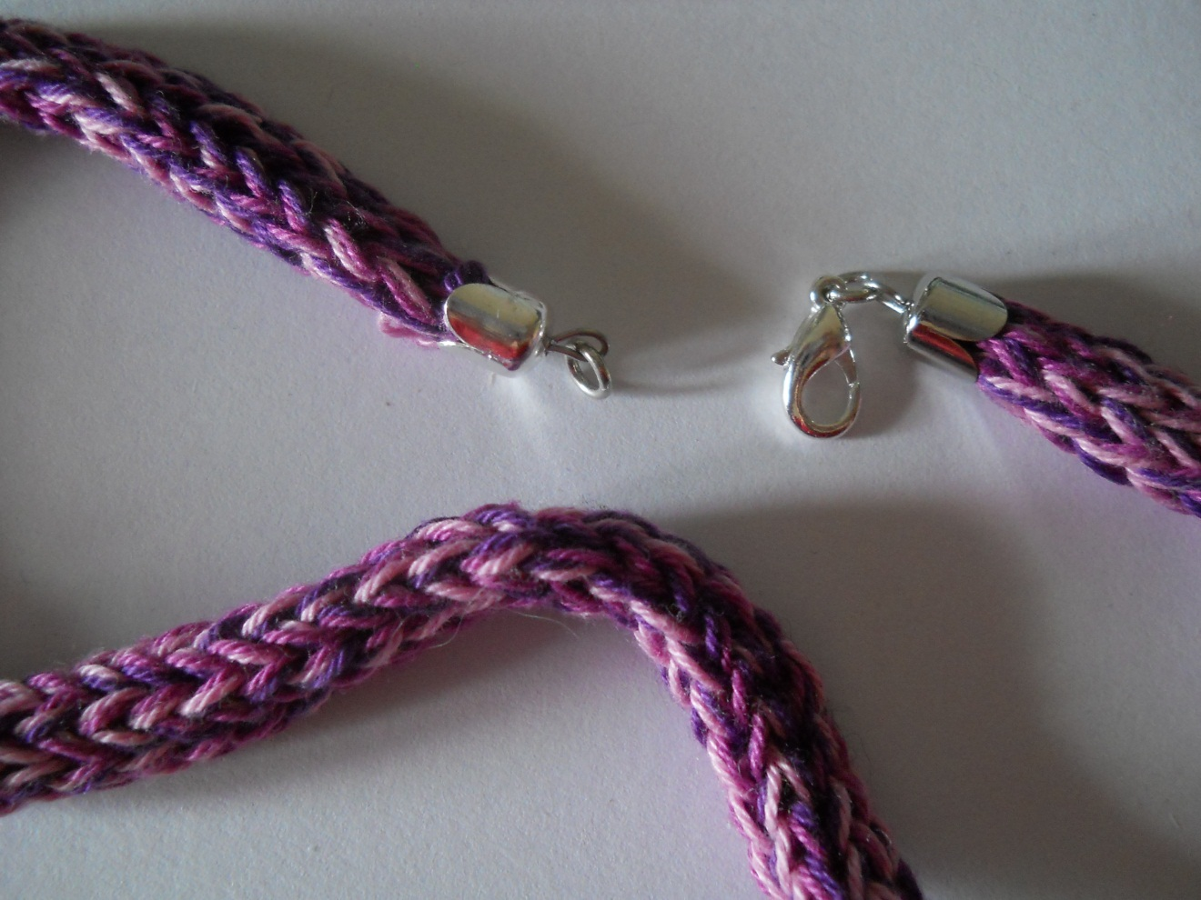
Zapínání máme hotové.

Slide 16
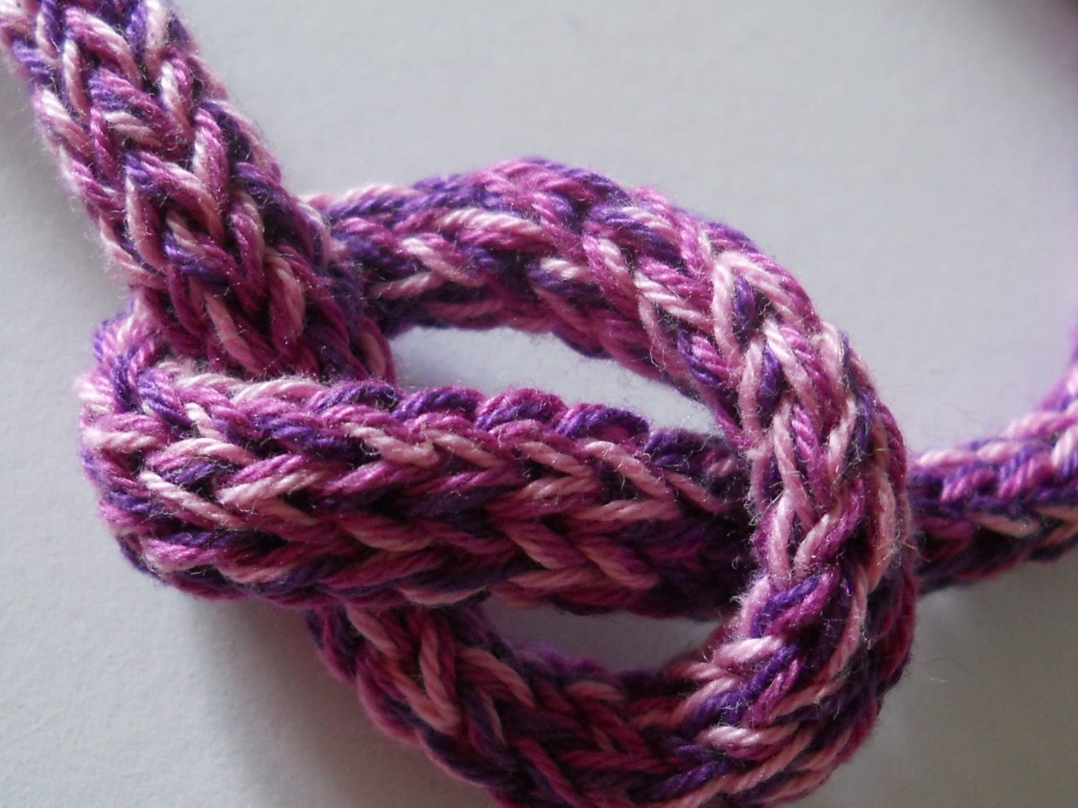
Na šňůrce můžeme udělat uzel, navléct na ní korálky nebo jí jakkoli jinak ozdobit.

Slide 17
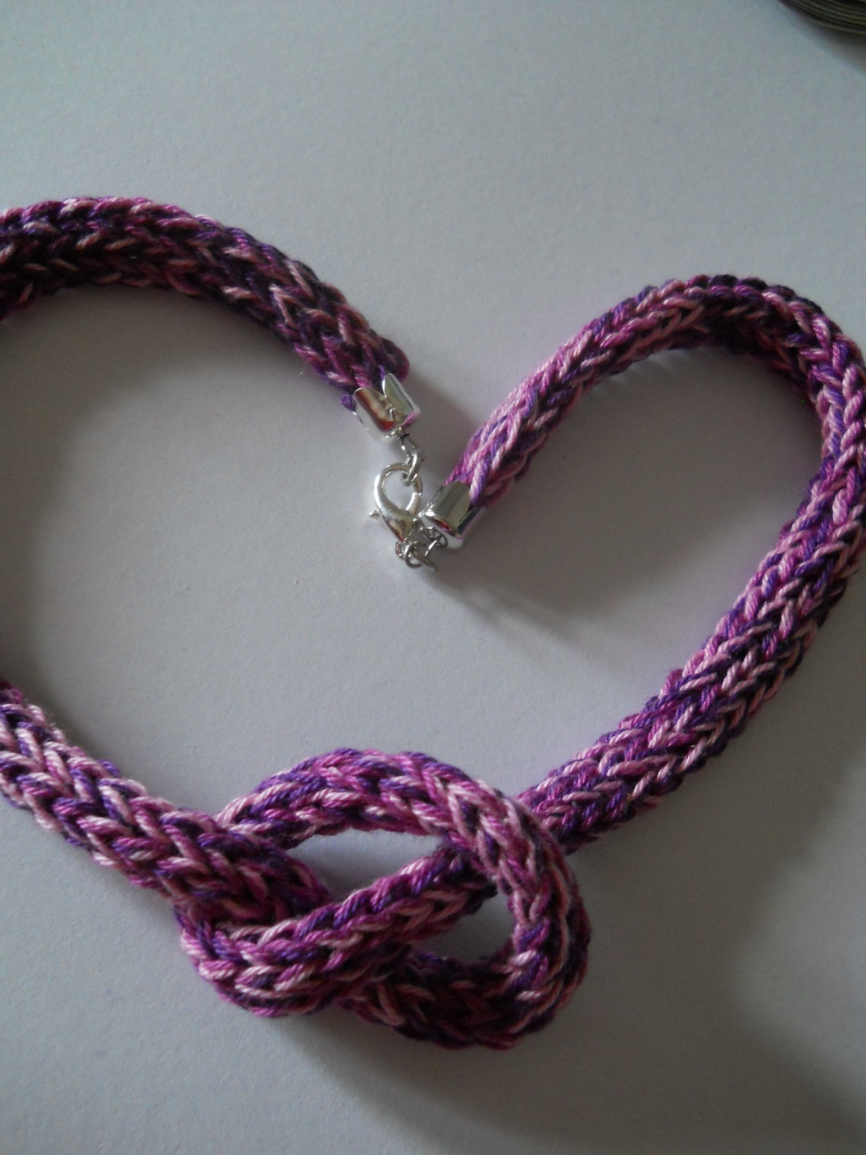
Možností, jak náhrdelníky vyzdobit, je mnoho. Tady jsou některé další…

Slide 18
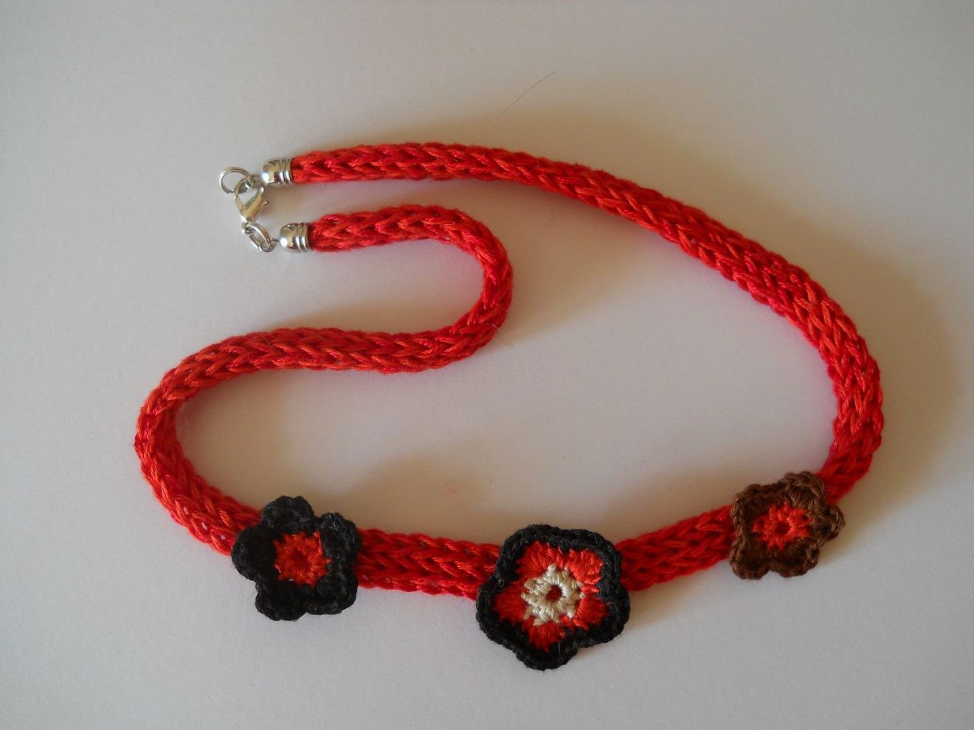
Kytičky na tomto náhrdelníku jsou háčkované a dodatečně přišité.

Slide 19
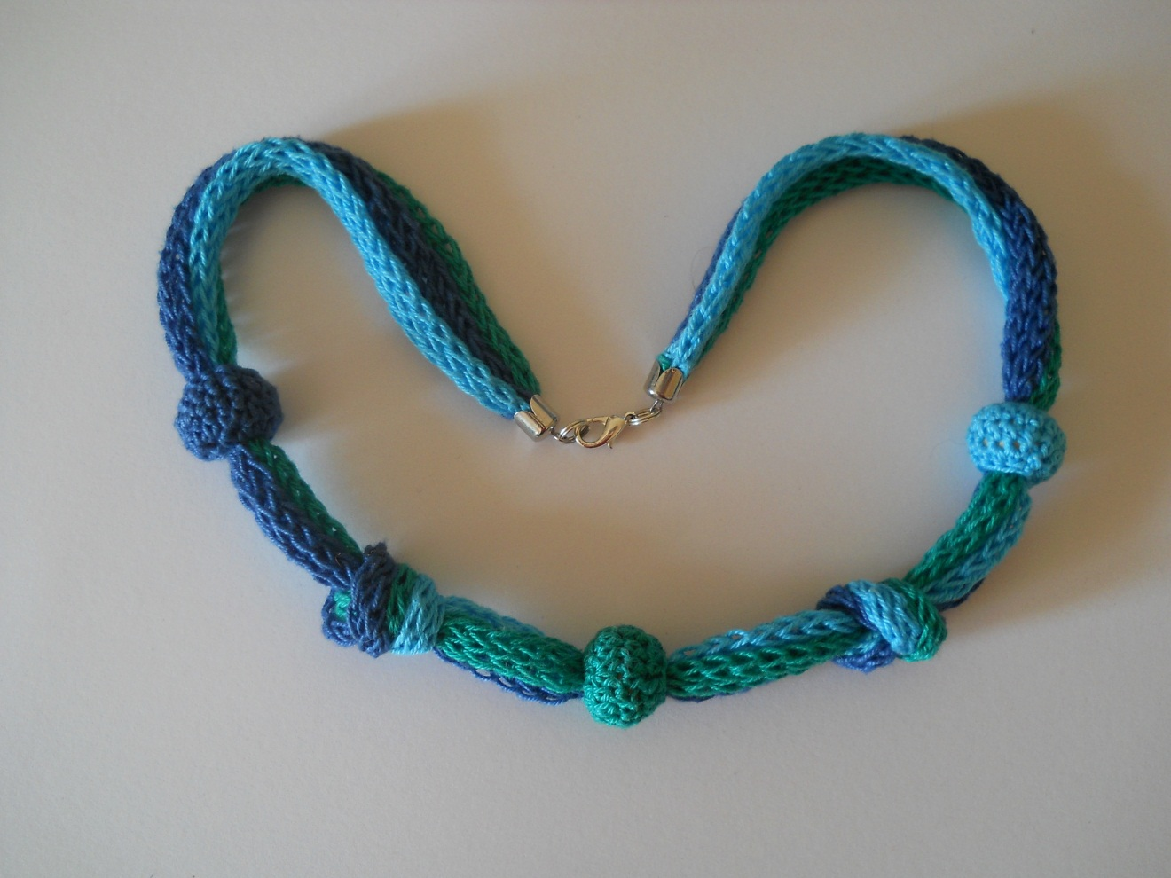
Tento náhrdelník je udělaný ze tří šňůrek různých barev, které jsou při dokončování všechny spojené do jednoho kaplíku. Je ozdobený uzlíky a dřevěnými korálky obháčkovanými stejnou přízí.

Slide 20
Foto - archiv autorky

